Slide 1
TIẾNG VIỆT LỚP 2
BÀI 10: THỜI KHÓA BIỂU
(TRANG 43)

Slide 2


Slide 3


Trò Chơi: “Kéo Co”

Slide 4
Cách chơi
Các em học sinh sẽ trả lời câu hỏi để giúp đội mình kéo thắng đội bạn. Mỗi câu trả lời đúng trong thời gian quy định sẽ giúp đội mình thắng 1 hiệp.
Trường hợp cả hai đội không trả lời đúng sẽ coi như hòa. Hiệp đó không tính vào số hiệp thắng.
Kết thúc trò chơi đội nào có số hiệp thắng nhiều hơn (tương đương với trả lời đúng nhiều câu hỏi hơn) sẽ là đội chiến thắng.

Slide 5


Câu hỏi
15
14
13
12
11
10
9
8
7
6
5
4
3
2
1
0
Tất cả các môn học,
Xếp hàng theo từng ô,
Giúp cho bạn biết được,
Sách vở cho mỗi giờ - Là gì?
Đáp án: Thời khóa biểu

Slide 6
Câu hỏi
15
14
13
12
11
10
9
8
7
6
5
4
3
2
1
0
Điền tiếp vào chỗ trống trong bài “Cô giáo em”
... ghé vào cửa lớp
Xem chúng em học bài
Đáp án: Nắng

Slide 7
Câu hỏi
15
14
13
12
11
10
9
8
7
6
5
4
3
2
1
0
Điền tiếp vào chỗ trống trong bài “Cô giáo em”
Ấm trang vở.....
Đáp án: Thơm tho

Slide 8


Slide 9
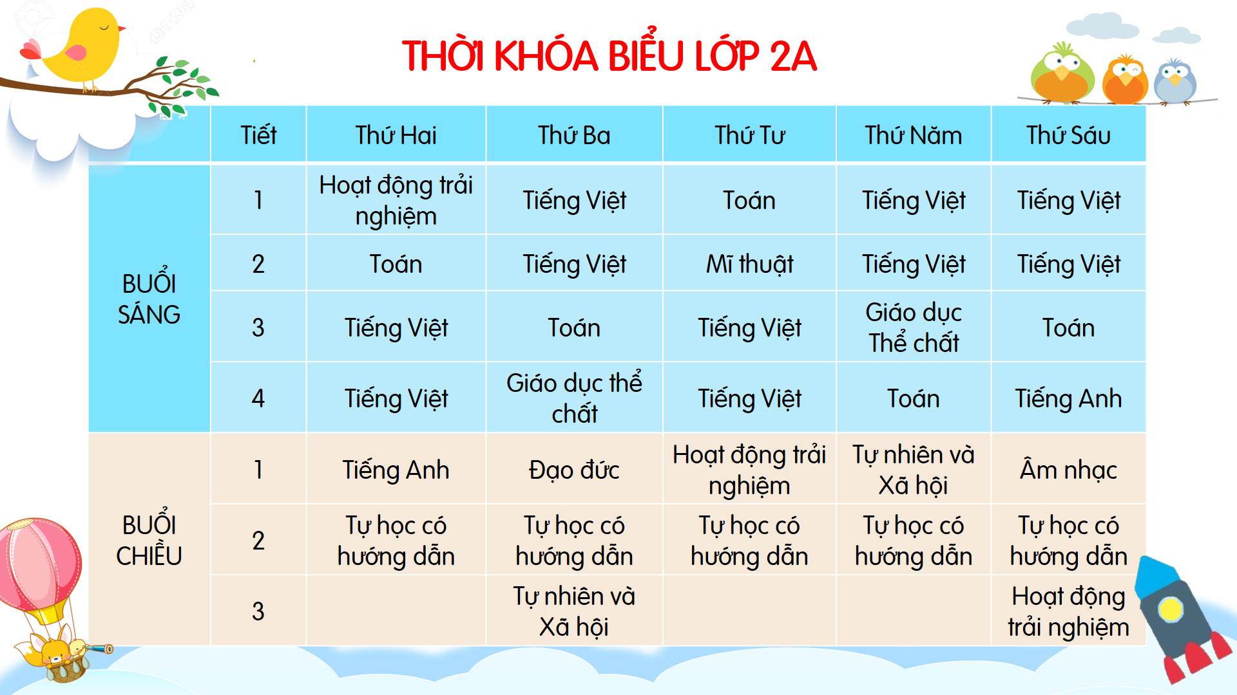
THỜI KHÓA BIỂU
Thời khóa biểu cho biết thời gian học các môn của từng ngày trong tuần. Thời khóa biểu gồm nhiều cột dọc và nhiều hàng ngang. Các bạn học sinh thường đọc thời khóa biểu theo trình tự thứ - buổi – tiết – môn.

Slide 10


Slide 11


Slide 12
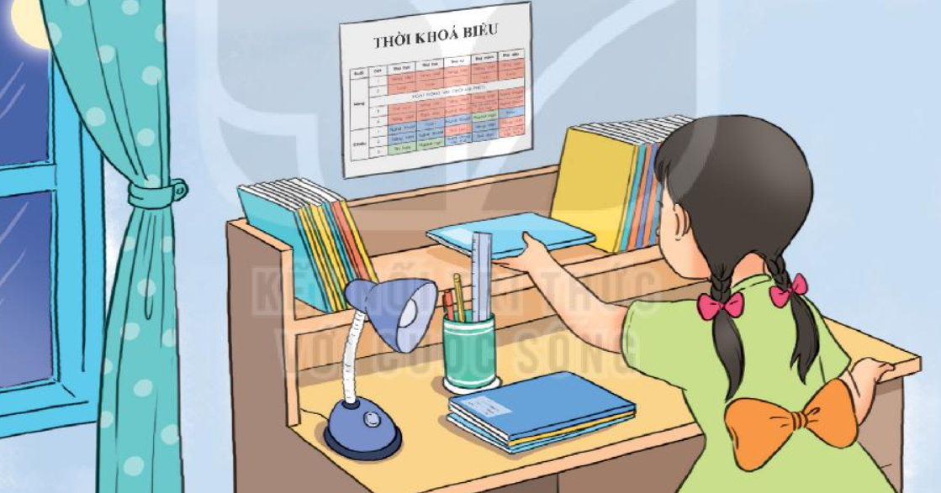

Slide 13
THỜI KHÓA BIỂU
Thời khóa biểu cho biết thời gian học các môn của từng ngày trong tuần. Thời khóa biểu gồm nhiều cột dọc và nhiều hàng ngang. Các bạn học sinh thường đọc thời khóa biểu theo trình tự thứ - buổi – tiết – môn.

Slide 14
* Bài đọc được chia làm ba đoạn:
Đoạn 1: Từ đầu đến thứ- buổi - tiết - môn
Đoạn 2: Toàn bộ nội dung buổi sáng trong thời khoá biểu.
Đoạn 3: Toàn bộ nội dung buổi chiếu trong thời khoá biểu.

Slide 15


Slide 16
THỜI KHÓA BIỂU
Thời khóa biểu cho biết thời gian học các môn của từng ngày trong tuần. Thời khóa biểu gồm nhiều cột dọc và nhiều hàng ngang. Các bạn học sinh thường đọc thời khóa biểu theo trình tự thứ - buổi – tiết – môn.

Slide 17


Slide 18
THỜI KHÓA BIỂU
Thời khóa biểu cho biết thời gian học các môn của từng ngày trong tuần. Thời khóa biểu gồm nhiều cột dọc và nhiều hàng ngang. Các bạn học sinh thường đọc thời khóa biểu theo trình tự thứ - buổi – tiết – môn.

Slide 19
Luyện đọc đoạn
trong nhóm 3

Slide 20
* Đọc trước lớp

Slide 21


Slide 22
THỜI KHÓA BIỂU
Thời khóa biểu cho biết thời gian học các môn của từng ngày trong tuần. Thời khóa biểu gồm nhiều cột dọc và nhiều hàng ngang. Các bạn học sinh thường đọc thời khóa biểu theo trình tự thứ - buổi – tiết – môn.

Slide 23
1. Đọc thời khóa biểu của ngày thứ 2
- Buổi sáng: Hoạt động trải nghiệm, Toán, Tiếng việt, Tiếng việt
- Buổi chiều: Tiếng Anh, tự học có hướng dẫn
2. Sáng thứ hai có mấy tiết?
Sáng thứ hai có 4 Tiết:
+ Hoạt động trải nghiệm, Toán, Tiếng việt, Tiếng việt

Slide 24
3. Thứ năm có những môn học nào?
- Toán, Tiếng Việt, Giáo dục thể chất, TNXH, Tự học
4. Nếu không có thời khóa biểu, em sẽ gặp khó khăn gì?
- Sẽ không nắm được lịch học các môn.

Slide 25
Thời khóa biểu có tác dụng gì?

Slide 26
* Luyện đọc lại
- 1 học sinh đọc cả bài. Lớp đọc thầm theo.

Slide 27




Slide 28
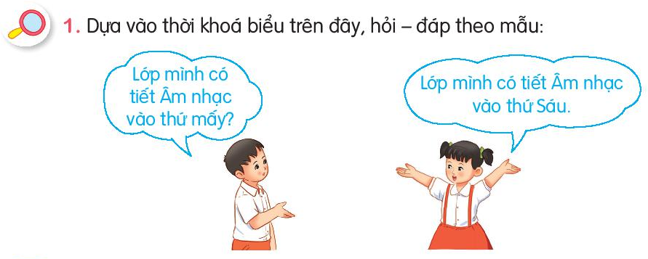

Slide 29
2. Nói một câu giới thiệu môn học hoặc hoạt động ở trường mà em thích
Mẫu: Tiếng Việt là môn học tôi thích nhất

